Slide 1






PT PERTAMINA (PERSERO) Human Resources Directorate
Risk Awareness
(MATERI PRESENTASI)
Employee Development & Early Professional Development Program
Jakarta, April 2014
RAHASIA
Dilarang untuk menyebarluaskan tanpa seijin \PERTAMINA CORPORATE UNIVERSITY

Slide 2
AGENDA
TUJUAN
1
THE NATURE AND CONCEPT OF RISK
2
THE SOURCES OF RISK AND EXPOSURE OF RISK
3
PERCEPTION OF RISK
3
RISK AWARENESS
4
RANGKUMAN : WRAPPING UP
5

Slide 3

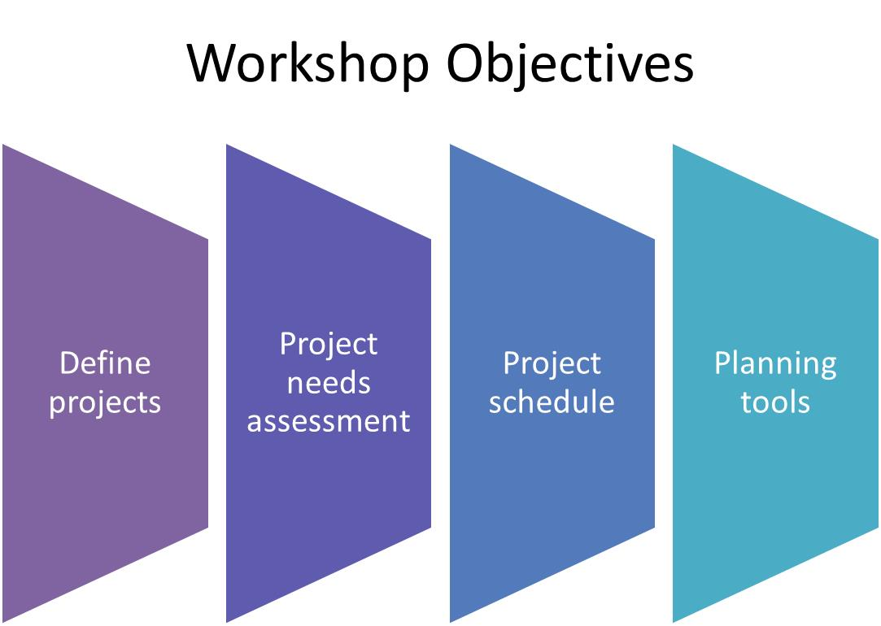
TUJUAN
THE NATURE OF RISK
THE SOURCES OF RISK
RISK-SENSITIVE BEHAVIOR
REWARD OF SUCCESS

Slide 4



INTRODUCTION
Kejatuhan Enron dan beberapa skandal bisnis lainnya pada awal sekitar tahun 2000, membuktikan, betapa kecerobohan budaya organisasi dapat menimbulkan praktek-praktek yang tidak etis, dan penipuan luar biasa.

Slide 5


INTRODUCTION
Risk bisa terjadi pada organisasi dan juga pada individu. Banyak yang berpendapat, bahwa organisasi yang mengalami kehancuran/kebangkrutan adalah karena gagal dalam mengelola resiko secara tepat.

Slide 6
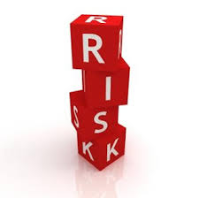


INTRODUCTION
Risk tidak selalu memberikan malapetaka. Adakalanya organisasi mengalami keuntungan ketika risk terjadi, sehingga keuntungan yang diperoleh organisasi dapat dipandang sebagai hadiah yang didapat dari risk tersebut

Slide 7
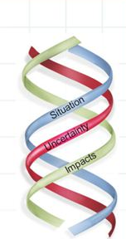

THE NATURE & CONCEPT OF RISK
Risk seringkali dihubungkan dengan kemungkinan terjadinya sesuatu yang merugikan atau berbahaya, yang mungkin terjadi apabila ada kejadian-kejadian yang terjadi tidak seperti biasanya, sehingga menimbulkan kecelakaan fisik, hilang atau rusaknya harta benda, kerugian atau financial loss.

Slide 8
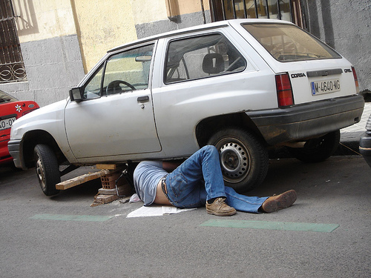
THE NATURE & CONCEPT OF RISK
Resiko-resiko tersebut bahkan menjadi lebih tinggi, apabila situasi yang ada membuatnya menjadi lebih mungkin terjadi.

Slide 9


THE NATURE & CONCEPT OF RISK
Resiko-resiko tersebut bahkan menjadi lebih tinggi, apabila situasi yang ada membuatnya menjadi lebih mungkin terjadi.

Slide 10

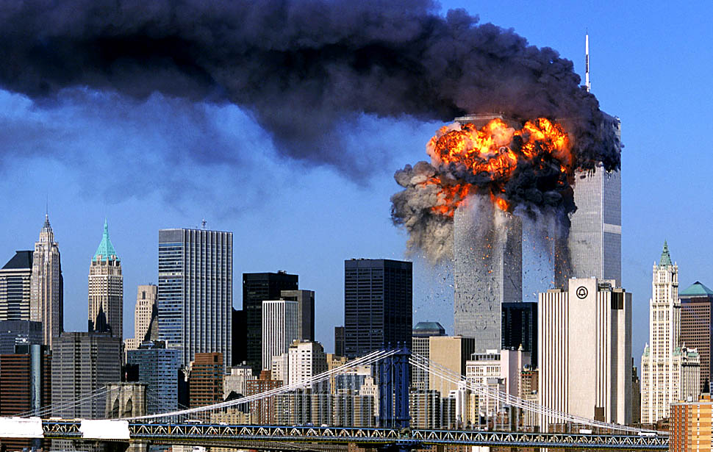
THE NATURE & CONCEPT OF RISK
Risk dapat juga diasosiasikan dengan kesempatan atau untung-untungan, dimana hasilnya bisa menyenangkan atau bisa juga sebaliknya.

Slide 11

THE NATURE & CONCEPT OF RISK
Secara singkat, risk dapat didefinisikan sebagai kemungkinan-kemungkinan outcomes yang muncul dari apa yang diharapkan untuk terjadi.

Slide 12
THE NATURE & CONCEPT OF RISK
Risk memiliki elemen-elemen penting sebagai berikut:
Risk adalah tentang kemungkinan, karena kejadian-kejadian yang akan terjadi tidak dapat diprediksi secara pasti;
Risk berhubungan dengan ekspektasi dari apa yang akan terjadi;
Risk muncul karena apa yang terjadi bisa berbeda dengan apa yang direncanakan atau diharapkan untuk terjadi.

Slide 13

THE NATURE & CONCEPT OF RISK
Pure risk merupakan jenis resiko yang memberikan kemungkinan outcome yang sesuai dengan apa yang diharapkan, atau yang sebaliknya dan menimbulkan kerugian.

Slide 14

THE NATURE & CONCEPT OF RISK
Speculative risk muncul ketika outcome yang terjadi adalah lebih baik atau lebih buruk dari apa yang diharapkan.

Slide 15
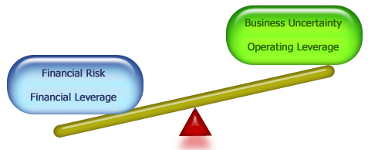
RISK AND UNCERTAINTY
Resiko sering diasosiasikan dengan ketidakpastian. Dimana ada resiko atau ketidakpastian, maka apa yang akan terjadi tidaklah dapat diprediksi secara pasti. Kendatipun demikian, risk dan uncertainty (ketidakpastian) adalah dua hal yang berbeda.

Slide 16

RISK AND UNCERTAINTY
Risk merupakan bagian dari sebuah situasi, sedangkan uncertainty adalah sesuatu yang terjadi karena ketidakpedulian (ignorance) dan informasi yang kurang.

Slide 17
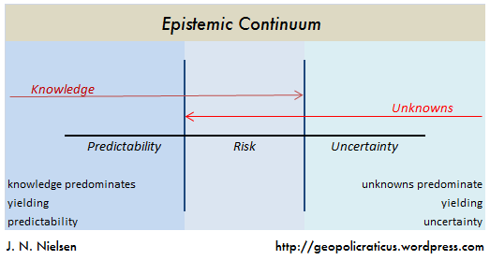
RISK AND UNCERTAINTY
Risk dan uncertainty berada di dalam sebuah spektrum (continuum), dimana total uncertainty berada di titik ekstrim yang satu, dan pure risk berada di dalam titik ekstrim yang lainnya

Slide 18
THE SOURCE OF RISK AND EXPOSURE TO RISK
Risk | Konsekuensi Langsung | Menghasilkan Keuntungan atau Kerugian
Cuaca buruk | Lebih banyak kecelakaan di jalan raya | Kerugian nyawa atau kecelakaan Biaya perawatan Tidak aktif selama masa penyembuhan
Pergerakan dalam nilai tukar mata uang asing | Perubahan terhadap nilai asset terkait | Keuntungan atau kerugian dalam nilai asset, jika dinilai dalam mata uang local
Pinjaman tidak dibayar | Penurunan kinerja loan | Kerugian, kecuali jika pinjaman dijaminkan
Kekeliruan penjualan financial product | Respon dari pengelola industry terkait Reputasi bank yang bersangkutan | Kemungkinan pembayaran denda kepada bank yang bersangkutan, dan kompensasi pembayaran terhadap pelanggan Penurunan jumlah pelanggan
Perubahan kebiasaan membeli (consumer buying habits) | Lebih banyak membeli lewat internet | Dampak pada keuntungan bisa berbentuk baik ataupun buruk, tergantung pada pengaturan organisasi dalam penjualan melalui internet

Slide 19
LIMITING THE RISK
Membatasi risk berarti menetapkan sebuah batasan terhadap berbagai resiko. Sebuah organisasi perlu untuk mengetahui seberapa besar resiko yang dihadapinya, dan berapa banyak dari resiko-resiko yang dihadapinya tersebut, dapat ditoleran. Para manajer harus mengidentifikasikan resiko-resiko yang dihadapi oleh organisasi mereka dan memperkirakan besaran biayanya. Mengawali tindakan tersebut, perlu adanya pemahaman tentang “the nature” dari berbagai risks yang ada, yaitu dengan mengelompokkan resiko ke dalam katergori tertentu. Risks dari tipe yang serupa, mungkin dapat dikelola dengan cara yang serupa.

Slide 20
BUSINESS RISK
Product risk, muncul dari kemungkinan bahwa pelanggan tidak akan membeli barang atau jasa yang dijual, dalam jumlah yang diharapkan. Permintaan barang atau jasa akan menurun di luar ekspektasi, mungkin karena adanya pesaing yang mengembangkan produk sejenis dengan versi yang lebih baik; perkenalan produk baru ke pasar mungkin tidak berhasil menarik minat pelanggan.

Slide 21
BUSINESS RISK
Macro-economic risk, dipandang sebagai dampak yang dihadapi bisnis organisasi karena perubahan kondisi ekonomi tidak seperti yang diharapkan. Ketika ekonomi bersifat stagnan atau memasuki masa resesi, permintaan pelanggan terhadap barang dan jasa akan menurun. Ketika perekonomian meningkat, semua organisasi mengharapkan keuntungan dari perbaikan kondisi bisnis mereka.

Slide 22
BUSINESS RISK
Technology risk, muncul ketika pasar atau industry dipengaruhi oleh perubahan teknologi, yang mempengaruhi model atu disain sebuah produk yang disediakan oleh organisasi, atau metode-metode yang biasa mereka gunakan. Banyak contoh yang menggambarkan bagaimana organisasi dipaksa untuk merespon perkembangan yang tak terduga di dalam bidang teknologi. Misalnya perkembangan teknologi internet.

Slide 23
BUSINESS RISK
Speculative risk, muncul karena pemilihan strategi bisnis.
Property/casualty risks, resiko yang bersifat pure risk, dimana bisnis terekspos pada hilangnya properti, atau kehilangan yang terjadi Karena kecelakaan. Termasuk di dalamnya adalah resiko kesehatan dan keselamatan, resiko kehilangan yang diakibatkan oleh perilaku karyawan (employee liability risks), engineering risk, dan IT security risk. Banyak organisasi, khususnya organisasi manufaktur, sering menghadapi resiko yang muncul karena kegagalan dalam menangani environmental risk secara tepat, misalnya konsekuensi yang muncul karena polusi.

Slide 24
NON-BUSINESS RISK
Non-business risk adalah tipe lainnya di luar business risk, yang pada umumnya diklasifikasikan sebagai financial risks atau event risks. Financial risk muncul dari berbagai faktor eksternal yang mempengaruhi bisnis organisasi, dan dari “financial nature.” Pada umumnya bersifat speculative risk. Beberapa contoh berikut adalah risk yang dapat diklasifikasikan ke dalam financial risks:
Credit risk
Foreign Exhange risk
Interest rate risk
Market risk
Liquidity risk
Etc.

Slide 25
KATEGORI RISK (YANG LAIN)
Risk di dalam lingkungan fisik (physical environment) berhubungan dengan permasalahan seperti iklim dan geologi;
Risk di dalam lingkungan social berhubungan dengan perubahan pada selera, sikap, dan perubahan demografik;
Risk di dalam lingkungan politik berhubungan dengan perubahan yang terjadi dari keputusan-keputusan pemerintah, atau pergantian pemerintahan;

Slide 26
KATEGORI RISK (YANG LAIN)
Risk di dalam lingkungan legal, muncul dari pergantian legislasi dan regulasi, sebagai konsekuensi dari pelanggaran hukum, atau kegagalan untuk memenuhi tugas atau kewajiban hukum;
Perubahan yang terjadi dalam lingkungan perekonomian secara umum juga dapat menimbulkan resiko;
Pengelolaan lingkungan juga bisa menimbulkan risk, dimana organisasi ikut terlibat dalam melakukan aktivitasnya.

Slide 27
HOW RISK AFFECTS BUSINESS
Risk mempengaruhi organisasi karena dapat menurunkan atau meningkatkan keuntungan, sehingga berdampak pada value organisasi. Ada pertukaran antara risk dan returns (penghasilan). Beberapa bisnis menawarkan resiko rendah (low risk) dan relative low returns, dan bisnis lainnya menawarkan keuntungan yang lebih tinggi dengan resiko yang lebih tinggi pula..

Slide 28
PERCEPTIONS OF RISK
Risk perception adalah, bagaimana resiko tertentu dipandang dan diukur. Risk perception khususnya sangat berkembang dalam pasar asuransi dan perbankan. Beberapa faktor berikut ini diyakini dapat mempengaruhi risk perception seseorang:
Faktor rasa takut (the fear factor), seberapa takutnya seseorang terhadap potential outcome, jika yang terjadi adalah yang terburuk;
Faktor kendali (the control factor), sejauh mana pengendalian seseorang terhadap kondisi yang ada dan sejauh mana seseorang mampu menghadapi resiko yang terjadi.

Slide 29
RISK AWARENESS: 3 Elemen Risk Culture
1.
Basic assumptions, sebagai landasan dari corporate culture. Basic assumptions merupakan hal yang tidak kasat mata di dalam kehidupan berorganisasi maupun suasana kerja, dan sering disalah gunakan. Persepsi karyawan, termasuk pemikiran-pemikiran, dan perasaan mereka terhadap resiko, membentuk risk culture organisasi.

Slide 30
RISK AWARENESS: 3 Elemen Risk Culture
2.
Values, menentukan moral dari karyawan dan standar dalam berperilaku. Berbagai prinsip, panduan-panduan yang tidak tertulis, dan hal-hal yang tabu, yang dijunjung oleh karyawan, datang dari apa yang kita kenal dengan istilah values. Seringkali, hanya sedikit dari nilai-nilai yang bisa ditangkap melalui perilaku karyawan.

Slide 31
RISK AWARENESS: 3 Elemen Risk Culture
3.
Artifacts dan Creations, merupakan komponen yang kasat mata (tangible) dari sistem pengelolaan resiko sebuah organisasi, yang meliputi buku manual tentang risk, seorang risk manager, risk committee, prinsip dan panduan tentang risk yang dibagikan kepada karyawan, sistem pelaporan resiko berbasis IT, dan laporan tertulis tentang risk, termasuk juga laporan tahunan dan pelatihan karyawan tentang risk.

Slide 32
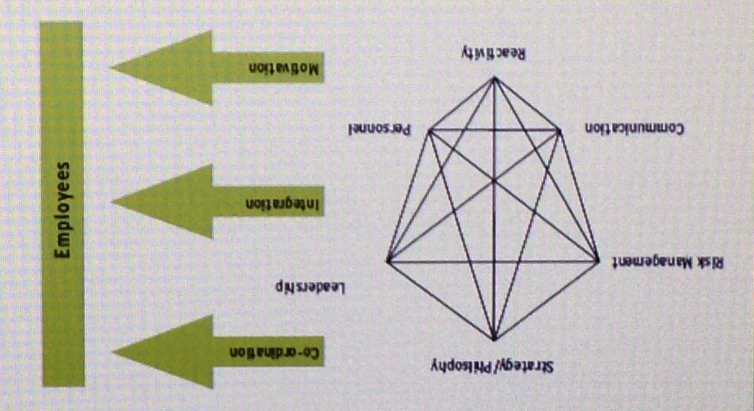
4 STEPS FOR SHAPING RISK CULTURE

Slide 33
REWARDS OF SUCCESS
Risk culture yang tertata dengan baik menciptakan panduan yang dapat diterima secara luas di dalam organisasi, untuk mengelola risk. Risk culture yang tertata denganbaik menyederhanakan koordinasi diantara para karyawan, dan membuat setiap karyawan merasa jelas, bagaimana menangani pekerjaannya yang berhubungan dengan risk. Beroperasi di dalam budaya yang kuat, membuat karyawan berani menanggung resiko, bahkan untuk resiko-resiko dari rekan kerjanya.

Slide 34
REWARDS OF SUCCESS
Risk culture yang sehat, membangun solidaritas. Karyawan merasa percaya, bahwa mereka adalah bagian dari corporate culture. Hal tersebut melahirkan perasaan memiliki yang kuat dan memotivasi karyawan untuk aktif berpartisipasi dalam kesejahteraan organisasinya.

Slide 35
REWARDS OF SUCCESS
Sebuah risk culture yang dinamis, meningkatkan kepekaan (awareness) karyawan terhadap corporate risk. Karyawan tidak hanya akan bersikap mendukung struktur dasar dan proses dari pengelolaan resiko, tetapi juga akan menyadari bahwa mereka adalah bagian dari sebuah system pengelolaan resiko, yang menghalangi tindakan penipuan, dan mengurangi ancaman terhadap keberlangsungan bisnis.

Slide 36
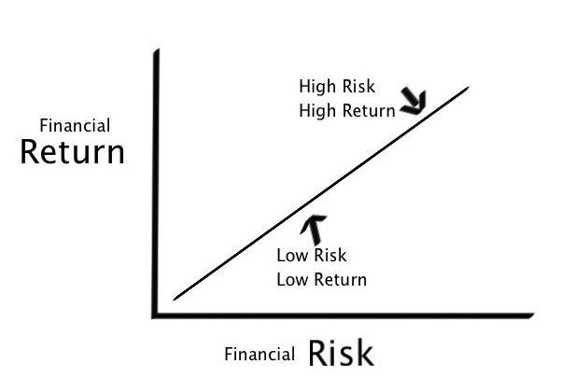
RANGKUMAN - Wrapping Up

Slide 37
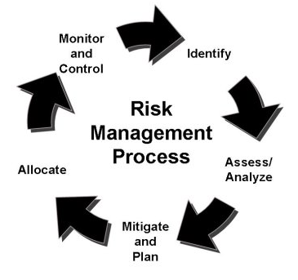
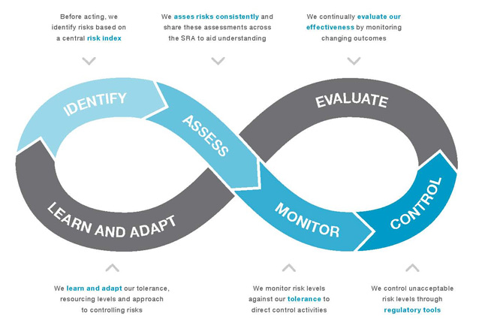
RANGKUMAN - Wrapping Up
Risk bersifat dinamis dan manajemen harus terus memantau kemungkinan munculnya resiko-resiko yang baru dan perubahan-perubahan yang signifikan terhadap resiko-resiko sudah ada.

Slide 38
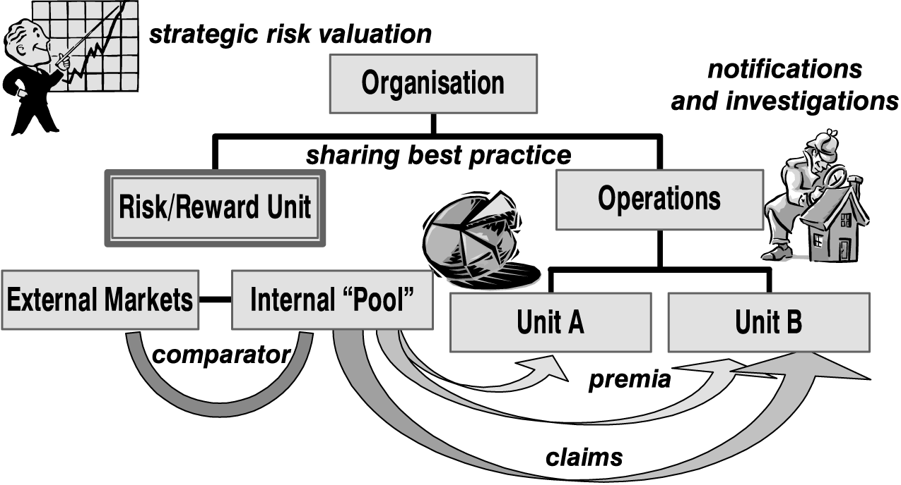
RANGKUMAN - Wrapping Up
Reward of Success

Slide 39


Words from the Wise

Slide 40


Words from the Wise

Slide 41
TERIMA KASIH

